Slide 1
🩺
Classification du Cancer du Sein
Projet Machine Learning
Dataset : Breast Cancer Wisconsin — Kaggle / UCI
569 patients • 30 features • 2 classes (Bénin / Malin)
EDA → Modélisation → Déploiement Streamlit

Slide 2
01 — DATASET & PRÉPARATION DES DONNÉES
Breast Cancer Wisconsin (Kaggle / UCI)
569
33→31
0
M:212 B:357
Patients
Colonnes
Valeurs manquantes
Distribution cible
455 train • 114 test
id + Unnamed:32 supprimées
Dataset propre
M=Malin B=Bénin
Features (30 variables numériques)
Mean (10)
SE (10)
Worst (10)
radius, texture, perimeter, area, smoothness, compactness, concavity, concave_points, symmetry, fractal_dimension
Mêmes 10 features — erreur standard
Mêmes 10 features — valeur la plus sévère
Encodage cible : M → 1 • B → 0 • Séparation train/test stratifiée (random_state=42)

Slide 3
02 — ANALYSE EXPLORATOIRE (EDA)
6 visualisations — résultats clés
🔥 Matrice de Corrélation
📊 Top 10 Features vs Diagnostic
🌊 KDE Distributions
Heatmap (coolwarm, 31×31)
Forte corrélation entre les features _mean et _worst → redondance. radius / area / perimeter très liés entre eux.
concave_points_worst, perimeter_worst, concave_points_mean en tête.
Ces features sont les plus discriminantes pour détecter la malignité.
radius_mean, area_mean, concavity_mean :
Séparation nette Malin (M=1) / Bénin (B=0).
Distributions quasi non-chevauchantes.
📦 Boxplots — Outliers
🔵 Pairplot (4 features clés)
🔴 PCA 2 composantes
Outliers détectés sur radius_mean, texture_mean, area_mean.
Conservés car cohérents biologiquement (tumeurs extrêmes réelles).
radius_mean, texture_mean, area_mean, concavity_mean.
Clusters visuellement séparables selon diagnosis.
Projection 2D de 30 features normalisées.
Séparabilité linéaire confirmée — 2 clusters distincts visibles.

Slide 4
03 — MODÉLISATION
Pipeline d'entraînement — 3 modèles comparés
data_clean.csv
(569×31)
StandardScaler
fit sur X_train
train_test_split
80% / 20%
stratify=y rs=42
Entraînement
3 modèles
Évaluation
Accuracy + AUC
→
→
→
→
Logistic Regression
Random Forest
SVM (RBF)
⭐ MEILLEUR AUC
Params : n_estimators=100, rs=42
Params : kernel='rbf', probability=True, rs=42
Params : max_iter=1000
Accuracy : 97.4% ROC AUC : 0.9929
Accuracy : 97.4% ROC AUC : 0.9947
Accuracy : 96.5% ROC AUC : 0.9960
Classe
Précision
Recall
F1
Classe
Précision
Recall
F1
Classe
Précision
Recall
F1
Bénin
0.96
1.00
0.98
Bénin
0.96
1.00
0.98
Bénin
0.96
0.99
0.97
Malin
1.00
0.93
0.96
Malin
1.00
0.93
0.96
Malin
0.97
0.93
0.95
Accuracy légèrement sup. mais AUC < LR
AUC proche LR, moins interprétable
Modèle sélectionné et sauvegardé (model.pkl)

Slide 5
04 — RÉSULTATS — RÉGRESSION LOGISTIQUE
Modèle retenu : Logistic Regression (max_iter=1000, StandardScaler)
96.49%
0.9960
0.97
0.95
Accuracy
ROC AUC
F1 Bénin
F1 Malin
110/114 prédictions correctes
Meilleur des 3 modèles
Précision 0.96 / Recall 0.99
Précision 0.97 / Recall 0.93
Matrice de Confusion — Test set (114 patients)
Comparatif final
Logistic Regression : Accuracy 96.49% • AUC 0.9960
Random Forest : Accuracy 97.37% • AUC 0.9929
SVM (RBF) : Accuracy 97.37% • AUC 0.9947
→ LR sélectionné car AUC le plus élevé (0.9960), plus interprétable et déployable facilement via joblib.
 | Prédit Bénin | Prédit Malin
Réel Bénin (72) | TN = 71 | FP = 1
Réel Malin (42) | FN = 3 | TP = 39

Slide 6
05 — DÉPLOIEMENT — APPLICATION STREAMLIT
Prédiction interactive via interface web (app.py)
Fonctionnement de l'application
Fichiers sauvegardés (joblib)
1
Chargement des données
model.pkl
Upload CSV ou saisie manuelle des 30 features via widgets (combobox / sliders ipywidgets)
Régression Logistique entraînée
2
Normalisation automatique
scaler.pkl
scaler.pkl chargé via joblib — StandardScaler appliqué sur les entrées utilisateur
StandardScaler ajusté sur X_train
3
Prédiction
model.pkl (Logistic Regression) — renvoie la classe (Bénin/Malin) + probabilité associée
columns.pkl
Liste des 30 features (X.columns)
4
Visualisations dynamiques
Courbe ROC, matrice de confusion, classification_report affichés dans Streamlit
app.py / app_logistic.py
Code Streamlit — interface web complète
Stack : Python • Pandas • NumPy • Scikit-learn • Matplotlib • Seaborn • Streamlit • Joblib • ipywidgets

Slide 7
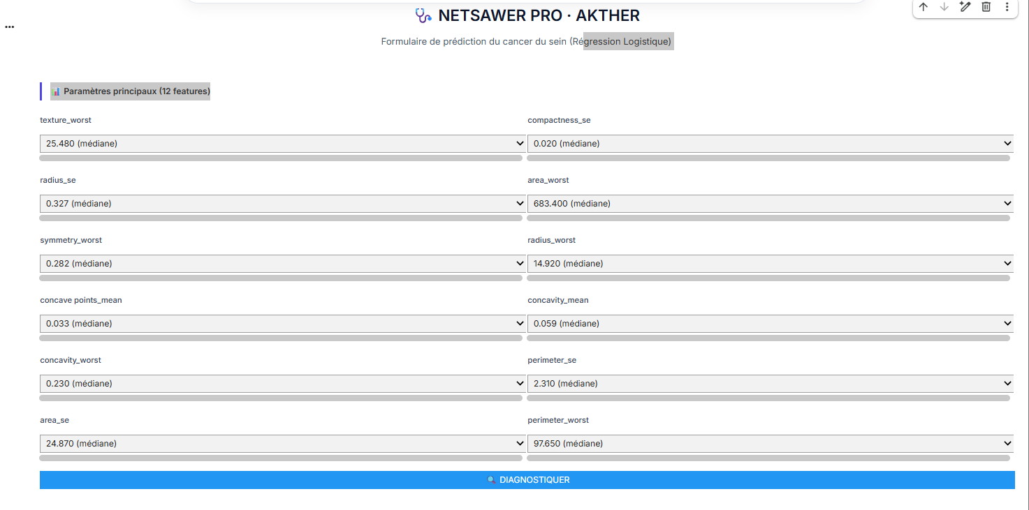
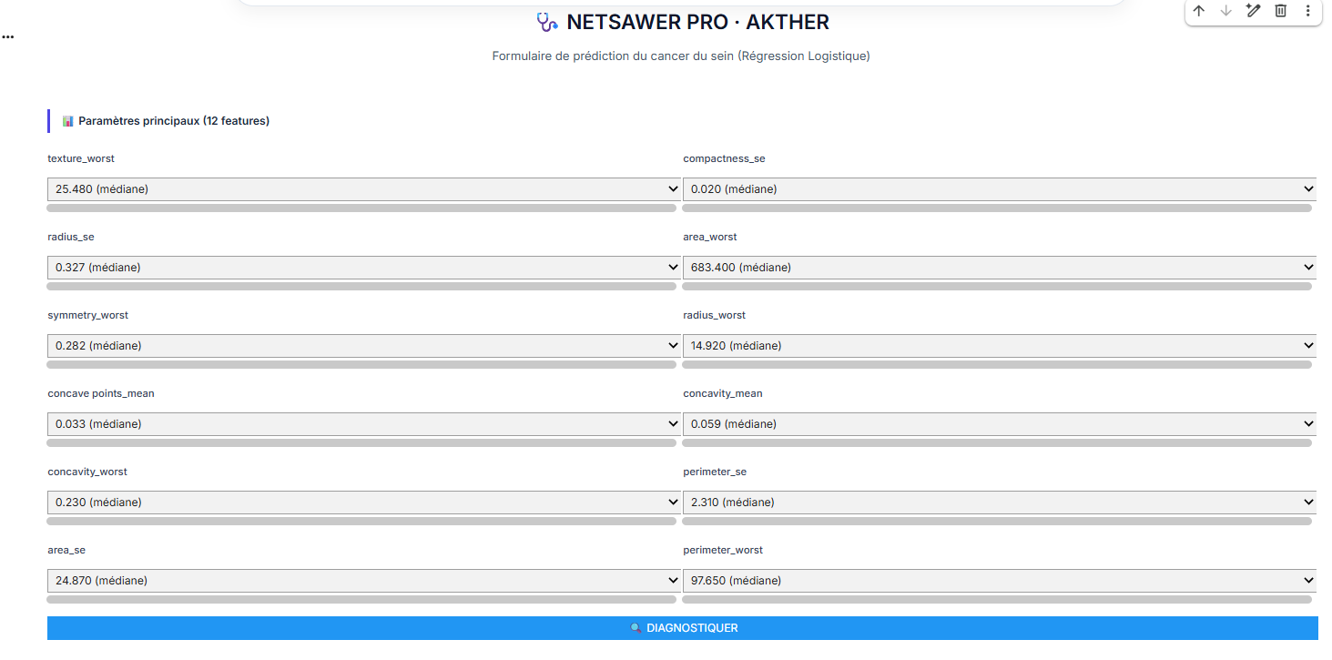

Slide 8
✅
Bilan du projet
Conclusion & Résultats
Dataset
EDA
Breast Cancer Wisconsin (Kaggle) — 569 patients, 30 features, 0 NaN
Encodage M→1/B→0, suppression id + Unnamed:32
6 visualisations : corrélations, Top-10 features, KDE, boxplots,
pairplot, PCA → séparabilité linéaire confirmée
Modèle retenu
Déploiement
Logistic Regression — Accuracy 96.49% • AUC ROC 0.9960
TN=71 FP=1 FN=3 TP=39 (sur 114 patients test)
App Streamlit (app.py) + formulaire ipywidgets
model.pkl + scaler.pkl + columns.pkl via joblib
�� Pipeline complet : EDA → Modélisation → Évaluation → Déploiement

